Slide 1
Powershell
Ce qu’il m’a appris sur moi
Ce qu’il peut vous offrir dans votre vie professionnelle
Par Alain Philip Despont

Slide 2
Qui est PowerShell ?
C’est une solution multiplateforme (PowerShell marche sur Linux et macOS)
Il contient un SHELL qui interprète les commandes
C’est un langage de script
C’est un framework de gestion de configuration (il accède au valeurs qui permettent de configurer la machine).

Slide 3
Ce que powershell m’a appris sur moi
Je suis un développeur
Je sais parler « machine »
Je n’ai pas besoin d’être un « matheux » pour faire un script
Je sais scripter et je suis logique
Je suis un fainéant
Je n’aime pas répéter les mêmes choses
Je veux qu’une machine travaille pour moi et pas l’inverse
Selon le script c’est un gain de temps ENORME

Slide 4
Ce que powershell m’a appris sur moi 2
Je sait gérer la frustration
Je suis concentré si j’ai un but défini
Je peux gérer un projet d’envergure
Je peux dépasser mes limites
Il y’a toujours quelque chose à apprendre
Stagner, abandonner, se démotiver, se sentir incapable est FACILE

Slide 5
Powershell vs CMD
CMD [1981]
POWERSHELL [2006]
Run -> CMD
Commandes (ping, dir, cd)
Pas d’alias de commandes
Pas de pipeline
Pas de test possible du script
Compatible avec le shell Powershell
Incompatible Linux macOS
Run -> Powershell
Cmdlets (Get-Item, Test-Path…)
Alias de commandes
Pipeline (Get-Item | Remove-item)
Environnement de scripting integré pour tester
Incompatible avec le shell CMD
Compatible Linux macOS

Slide 6
Pourquoi il faut apprendre powershell
Il facilite la vie
Il est rapide à écrire (Auto-completion à configurer)
Cloud => POWERSHELL
Virtualisation => POWERSHELL
DevOps => POWERSHELL
L’automatisation future des postes de support…

Slide 7

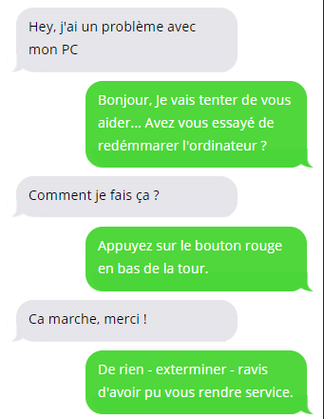
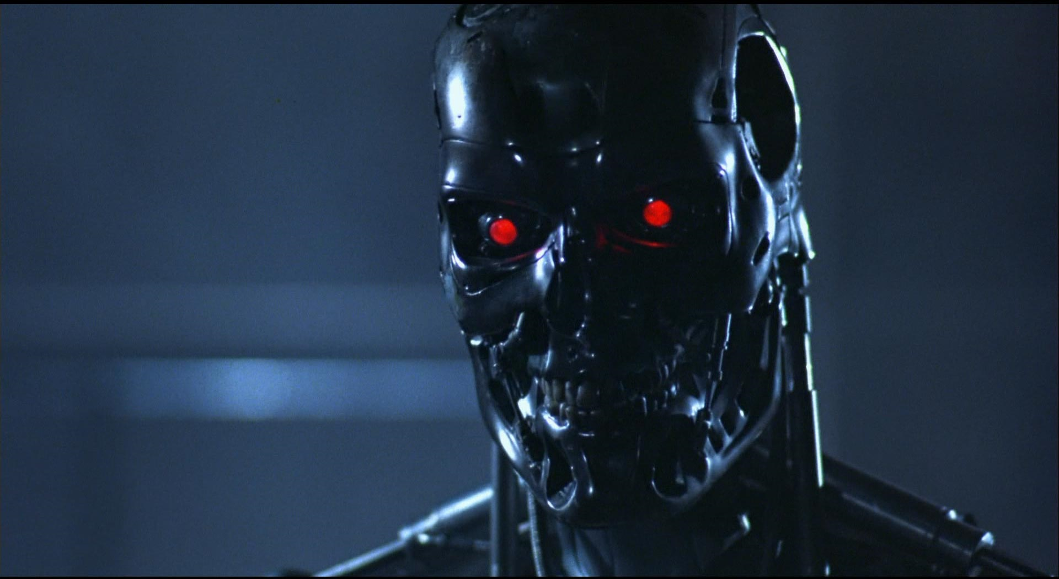
Le helpdesk de demain

Slide 8

LE SUPPORT NIVEAU 2 ?
Change la cartouche d’encre
Branche les câbles
Et appuie sur un bouton pour
exécuter le script fourni par le niveau 3

Slide 9
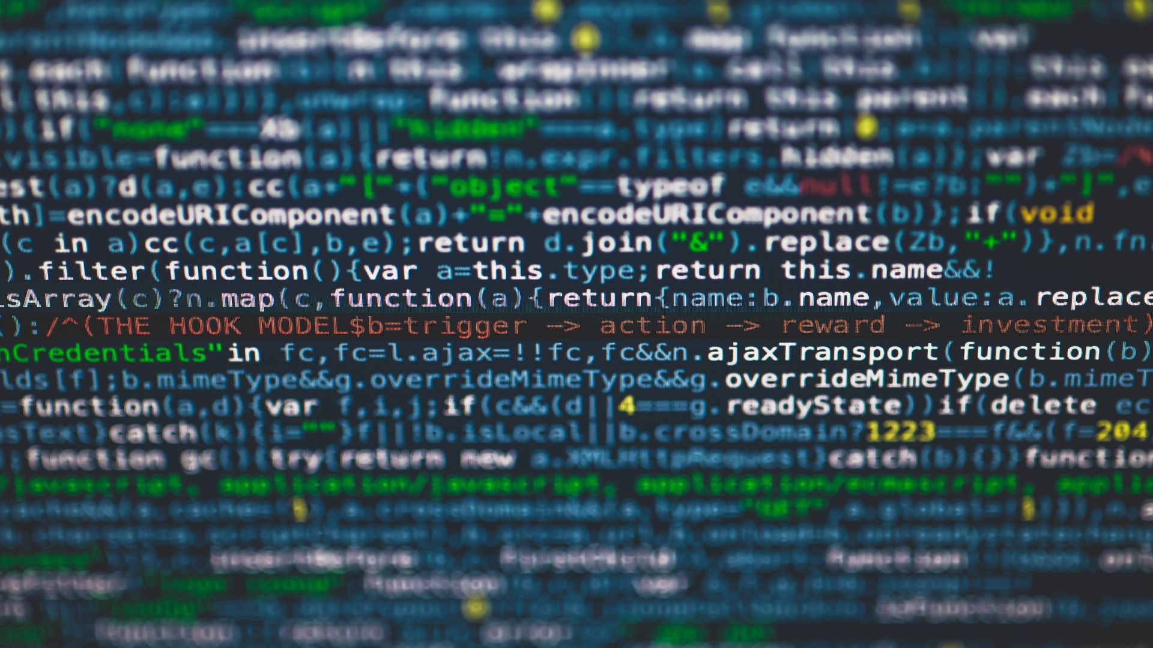
Le niveau 3
Créer une VM ?
100 nouveaux utilisateurs ?
Créer supprimer un serveur à la demande ?
Nouvelle mise à jour ?

Slide 10
EXEMPLE 1 : PrintNightmare
Mise à jour de Windows cause une vulnérabilité majeure.
Aller sur chaque machine désactiver le service Spooler, ou :
$Path = "C:\Windows\System32\spool\drivers"
$Acl = (Get-Item $Path).GetAccessControl('Access')
$Ar = New-Object System.Security.AccessControl.FileSystemAccessRule("System", "Modify", "ContainerInherit, ObjectInherit", "None", "Deny")
$Acl.AddAccessRule($Ar)
Set-Acl $Path $Acl

Slide 11
EXAMPLE 2 : TEST SERVEURS
Mail matinal pour savoir si les serveurs sont en ligne / Alerte si un ne répond plus ? Facile !
$rapportPath = "N:\30_stagiairesServiceDesk_RW\ADE\90_Powershell Scripts divers\rapport.txt"
Remove-item -path $rapportPath
New-item -Path $rapportPath$listeServeurs = Get-Content "N:\30_stagiairesServiceDesk_RW\ADE\90_Powershell Scripts divers\serveurs.txt"
foreach ($serveur in $listeServeurs){
$test = Test-NetConnection -ComputerName $serveur
$valeur = $test.ComputerName + " " + $test.PingSucceeded
Add-Content -Value $valeur -Path $rapportPath }
Get-Content $rapportPath | Write-Host

Slide 12
POINTS FINAUX
L’avenir est à l’automatisation
Il faut rester compétitif et utiliser les nouveaux outils à disposition.
C’est une valeur ajoutée et un moyen de se démarquer.

Slide 13
POINTS FINAUX
Alias = Pour ceux qui veulent garder leur habitudes
Set-Alias -Name "Ping" -Value "Test-NetConnection"
Profiles (enregistrer ses alias etc…)
Powershell.exe peut exécuter toutes les commandes CMD
If else / foreach / functions…. PowerShell est simple !

Slide 14
MERCI
Write-Host " J’espère que vous avez apprécié cette présentation "

